Slide 1
Robot Automatizado Separador Inteligente de Medicamentos
Vida Digital

Slide 2
Datos generales
Nombre de la Institución. | Colegio Chimalistac
Nivel educativo. | Preparatoria
Grado. | 6°
Ciclo escolar. | 2022 - 2023
Materia. | Vida Digital

Slide 3
Introducción
La robótica educativa como un contexto de aprendizaje que promueve un conjunto de desempeños y habilidades directamente vinculados a la creatividad, el diseño, la construcción, la programación y divulgación de creaciones propias primero mentales y luego físicas, construidas con diferentes materiales y recursos tecnológicos; que pueden ser programados y controlados desde un computador o dispositivo móvil, ha dado paso a la automatización robótica de procesos es tecnología que permite a cualquier persona configurar un software o bien un robot, el cual simule y desarrolle las acciones de un “humano”, que permite la interacción dentro de diversos sistemas digitales que permite ejecutar diferentes procesos.
Dichos sistemas son diseñados para realizar determinadas tareas, las cuales suelen ser repetitivas y con reglas especificas. Siendo así una herramienta flexible, la cual es construida de forma que permite adaptar los diversos procesos solicitados en los diferentes sectores de la sociedad, ya que solo requiere de la interacción y emisión de datos que proporcione el usuario para que se ejecute el proceso deseado.
Ahora bien, dichos procesos se pueden usar como apoyo en diversas situaciones que afectan a la sociedad. Un claro ejemplo es México, donde más de 600 mil toneladas de medicamentos se desechan al año, ya sea en el drenaje o en la basura, sin saber las consecuencias que esto conlleva para el medio ambiente y para la salud de las personas. El Separador Inteligente de Medicamentos (S.I.M.), es un robot automatizado que pretende facilitar el desecho de medicamentos caducos o sin vida útil.

Slide 4
De acuerdo con datos rectificados por la Comisión Federal para la Protección contra Riesgos Sanitarios (COFEPRIS), alrededor de 12 millones de medicamentos caducos no son recuperados por las autoridades responsables y de éstos, un 30% es desviado al mercado ilegal, donde lugares no autorizados los revenden. Y sin saberlo, la gente compra medicamentos que en vez de mejorar su padecimiento, lo empeora e incluso agrava los síntomas que originalmente quería controlar.
Desde 2005, el gobierno de México ha puesto en vigor la Norma Oficial Mexicana número 52, la cual ofrece un listado de residuos peligrosos, en el cual establece el procedimiento necesario para desecharlos de forma que no dañen al medio ambiente, ya que debido a la corrosividad y otras características de ciertos medicamentos, los océanos se ven gravemente afectados si éstos son enviados al desagüe.
Esta norma establece que la mejor opción es siempre mandarlos a un punto específico para que sean recolectados y desechados adecuadamente por personal capacitado. Sin embargo, la Administración de Alimentos y Medicamentos (FDA por las siglas en inglés) también ha creado una lista de recomendaciones para apoyar a aquellas regiones donde no se cuenta con un punto de devolución de medicamentos cercano, en la cual se enumeran los medicamentos que sí pueden ser desechados por el inodoro sin causar un efecto negativo sobre la vida marina y a su vez da consejos acerca de cómo desechar los medicamentos en la basura del hogar para evitar que sean desviados para su venta ilegal.

Slide 5
Si bien los lineamientos ya están plasmados en la NOM-052 y en la lista de la FDA, la realidad es que la gran mayoría de la población desconoce de su existencia.
Además, los contenedores asignados para el desecho de medicamentos no se encuentran adecuadamente distribuidos y son insuficientes. Pero sobre todo, separar los medicamentos es, para muchos, una pérdida de tiempo comparado con la facilidad de arrojarlos en sus contenedores de basura o mandarlos por el drenaje.
Se cree que los principales problemas ante esta situación es la falta de concientización de las personas respecto al tema y la falta de motivación para hacer un cambio.
A pesar de ello, el grupo de sexto de preparatoria entiende la necesidad de hacer que este problema se resuelva, ya que es de suma importancia cuidar de nuestro medio ambiente, así como evitar las ventas no autorizadas o la falsificación y, sobre todo, reducir los riesgos a la salud.

Slide 6
Intención
El incremento en el interés de las personas por evitar la contaminación de los océanos y la concientización global sobre el mismo ha generado diversas oportunidades para el desarrollo de herramientas que impulsen la concientización sobre el mal desecho de diversos desperdicios, en este caso de los medicamentos en México, y así evitar posteriores consecuencias.
De esta forma se ayuda con la reducción del porcentaje de contaminantes por medicamentos, y del mercado ilegal de los mismos, de igual forma, se espera observar una disminución en los reportes de la Secretaría de Salud en México, ya sean por contaminación o intoxicación por ingesta de medicamentos que habían sido previamente desechados o no fueron desechados de la manera adecuada.
Por ultimo, con el desarrollo de un Robot Automatizado nombrado Separador Inteligente de Medicamentos (S.I.M.), se espera que los reportes anuales de contaminación por el indebido desecho de medicamentos disminuya, para también generar un fondo donde se estará resguardando la ganancia obtenida con el proyecto y poder seguir ampliando S.I.M.

Slide 7
Objetivos
Fomentar la concientización en las personas del impacto ambiental que genera el mal desecho de los medicamentos.
Recuperar los medicamentos que no hayan sido consumidos durante un tratamiento o antes de su fecha de caducidad.
Clasificar los medicamentos conforme a su mecanismo de acción.
Organizar los medicamentos conforme a la normatividad mexicana para el desecho adecuado.

Slide 8
Producto Final
Nuestra propuesta es crear un robot que se encargue de la separación de medicamentos para ahorrar el trabajo de la gente de estar seleccionando qué medicamentos van en cada lugar. Además, el diseño del robot se hará de tal manera que capte la atención de las personas para que se motiven a llevar sus medicamentos caducos a los puntos establecidos para ello. Éste funcionará colocando cada caja de medicamento a través de una superficie inclinada la cual tendrá una cámara, la cual con ayuda de una base de datos, analice el medicamento y lo categorice correctamente.
Si la propuesta es exitosa, incluso se podría trasladar a diferentes sectores. Un ejemplo sencillo es la separación de basura en orgánica, inorgánica y para reciclar.

Slide 9
Resumen y Asignatura involucrada
La idea de S.I.M. nace de la problemática del desecho de medicamentos en México, donde 60 millones de empaques son desechados al año y, en su mayoría, de manera inadecuada. El objetivo es fomentar la correcta clasificación y desecho de medicamentos concientizando a las personas del impacto mediante el uso de robots automatizados que se han desarrollado durante la clase de Vida Digital.

Slide 10
Proceso de Investigación
Investigación acerca de la problemática del incorrecto desecho de medicamentos en México.
Realización de estudio de mercado.
Desarrollar un prototipo que pueda separar bloques conforme a su color.
Realizar la programación a través de lego education.
Probar la funcionalidad del robot.
Matriz de marco lógico para determinar una necesidad y una solución.
Con ayuda del design thinking diseñan un prototipo.
Con ayuda de metodologías ágiles realizan un prototipo.

Slide 12
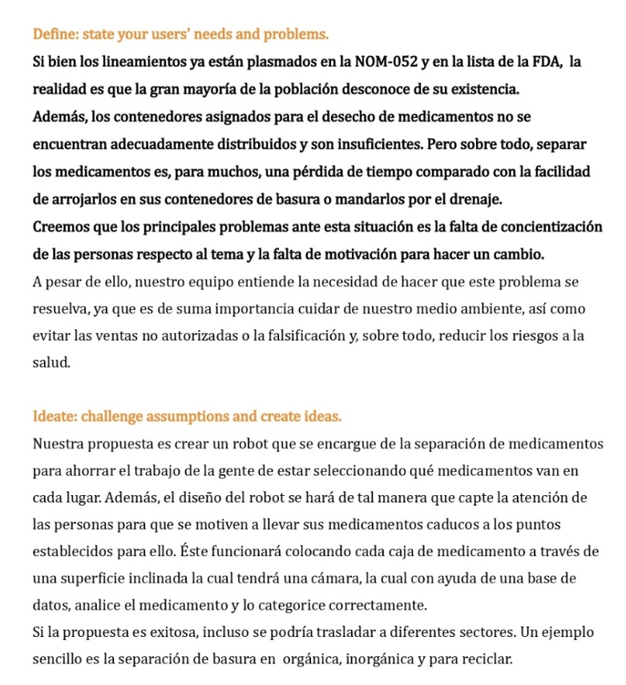

Slide 14
Producto Final

Slide 15
Conclusiones del proyecto
Se logro generar una solución innovadora para combatir la contaminación que genera el mal desecho de los medicamentos no utilizados y los caducados, así mismo, se ha generado una debida conciencia ambiental sobre el riesgo de no tener cuidado con los desechos médicos. De igual manera, mediante los recursos de lego education se consiguió presentar el prototipo de dicho robot automatizado.

Slide 16
Conclusiones Generales
EL avance de la robótica ha sido un área de gran interés en los diferentes sectores de la sociedad y se ve cada vez más presente en la vida cotidiana; por lo que el ámbito educativo no ha sido la excepción, ya que en este se puede apreciar el desarrollo completo de la robótica, puesto que su estudio ha sido exhaustivo.
Mediante el desarrollo de este proyecto se demostró la utilidad y apoyo que puede proporcionar esta potente herramienta para el mejoramiento y cuidado ambiental, así como para la misma educación ambiental con la que se debe contar.

Slide 17
Bibliografía
Acuña Zúñiga, A. L., (2012). DISEÑO Y ADMINISTRACIÓN DE PROYECTOS DE ROBÓTICA EDUCATIVA: LECCIONES APRENDIDAS. Teoría de la Educación. Educación y Cultura en la Sociedad de la Información, 13(3), 6-27.
Oscar. (2021). ¿Cómo desechar adecuadamente los medicamentos caducos? PROBIOMED. https://www.probiomed.com.mx/como-desechar-adecuadamente-los-medicamentos-caducos/#:~:text=En%20M%C3%A9xico%20se%20descartan%20m%C3%A1s,a%20la%20salud%20%5B1%5D.

